Slide 1



Bài 35:
CÁC NGÀY TRONG TUẦN
(Tiết 1)

Slide 2
Tiết 1

Slide 3

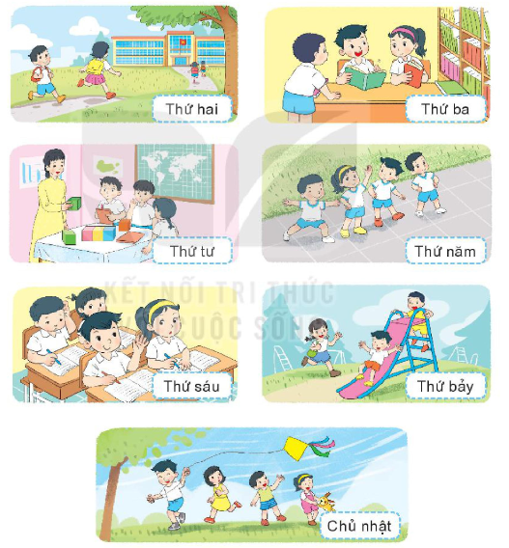
Một tuần lễ gồm 7 ngày là:
-Thứ hai
-Thứ ba
-Thứ tư
-Thứ năm
-Thứ sáu
-Thứ bảy
- Chủ nhật

Slide 4
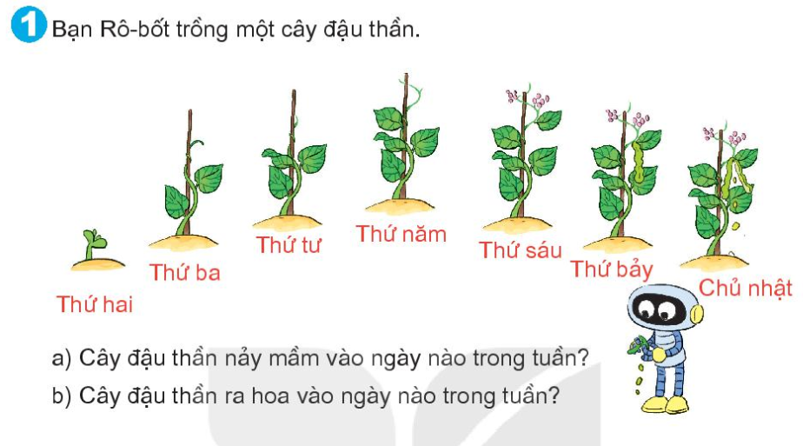
Cây đậu thần nảy mầm vào ngày thứ Hai
b) Cây đậu thần ra hoa vào ngày thứ Sáu.

Slide 6
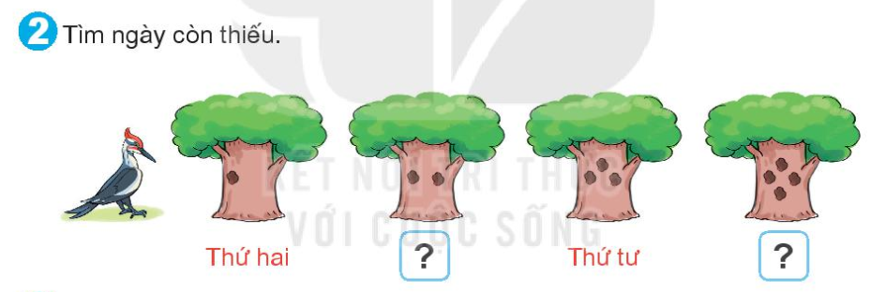
Thứ ba
Thứ năm

Slide 7
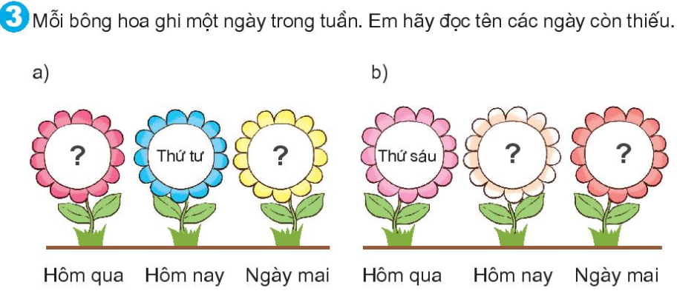
Thứ ba
Thứ năm
Thứ bảy
Chủ nhật

Slide 8
Củng cố - Dặn dò

